Slide 1
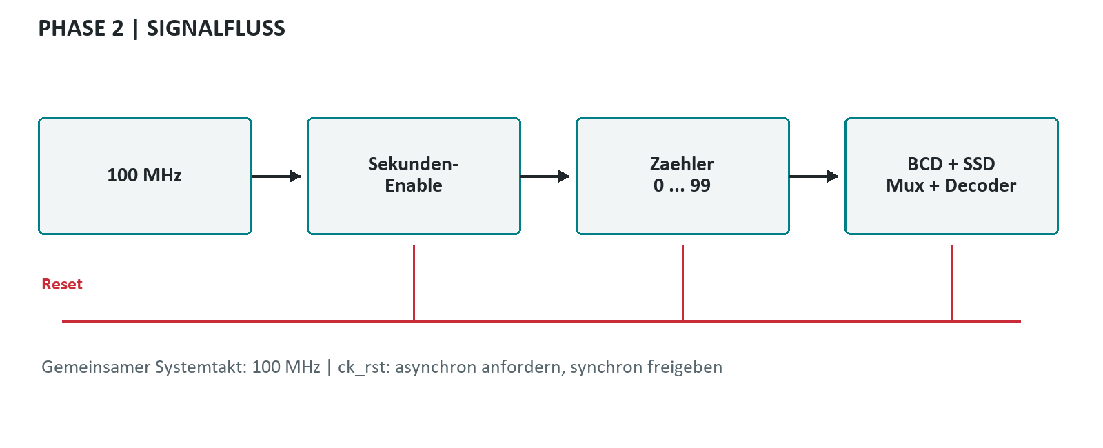
DIGITALE SCHALTUNGSTECHNIK / PHASE 2
Sekundenzaehler 00 bis 99
Phase II | Arty A7-35T + Pmod SSD
Automatischer Umlauf, Reset per Taster
Autor / Gruppe: noch zu ergaenzen
Arty A7-35T + Pmod SSD | Laborpraesentation
01
Notes:
Zeitbudget: 1 min; insgesamt 20 min plus Fragerunde.
Phase II kurz einordnen: Die Anzeige aus Phase I wird wiederverwendet, die Ereignisquelle wird automatisch. Der kombinierte Bericht deckt Phase I und II ab. Der Wecker ist eine separate dritte Phase.

Slide 2
DIGITALE SCHALTUNGSTECHNIK / PHASE 2
Was die Aufgabe fordert
Ein Schritt pro Sekunde von 00 bis 99
Nach 99 wieder 00
Reset setzt Zahlenstand und Zeitbasis zurueck
Arty A7-35T + Pmod SSD | Laborpraesentation
02
Notes:
Zeitbudget: 1.5 min; insgesamt 20 min plus Fragerunde.
image5.png als Anforderungsquelle nennen. Fuehrende Null ist eine bewusste Darstellungsentscheidung. Der Zaehler laeuft nach Resetfreigabe ohne Starttaste. Reset darf keinen Rest der alten Sekundenphase behalten.

Slide 3
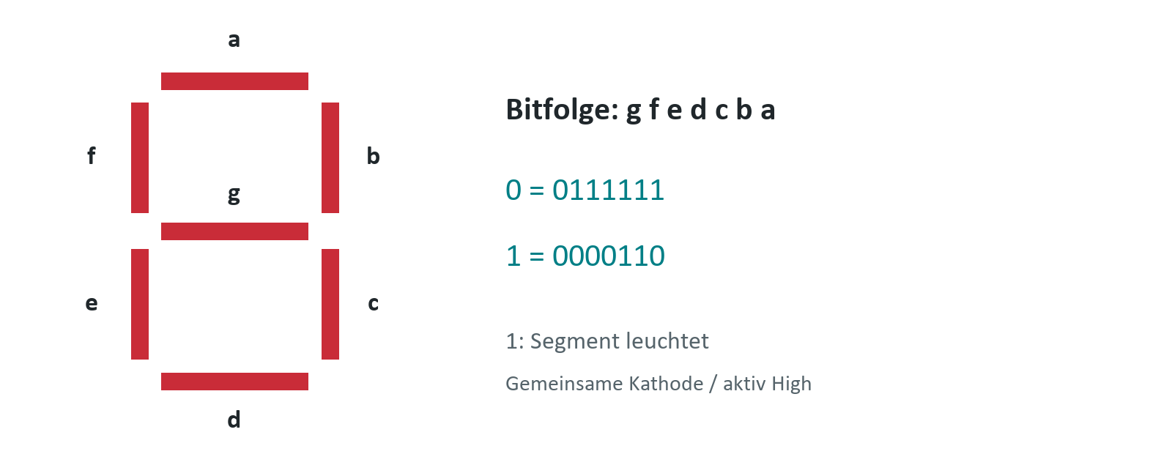
DIGITALE SCHALTUNGSTECHNIK / PHASE 2
Gepruefte Basis aus Phase I
Aktiv-High-Segmente in gfedcba-Reihenfolge
JA/JB: identische Verdrahtung
ssd_driver und Decoder unveraendert
Arty A7-35T + Pmod SSD | Laborpraesentation
03
Notes:
Zeitbudget: 1.5 min; insgesamt 20 min plus Fragerunde.
Kurz die Grundlagen wiederholen, aber nicht die gesamte erste Praesentation wiederholen. Klarstellen, dass die Basismodule lokale Kopien sind und kein Zugriff auf prj_final noetig ist.

Slide 4
DIGITALE SCHALTUNGSTECHNIK / PHASE 2
Ein gemeinsamer Systemtakt
100 MHz takten alle Register
Sekundenereignis ist eine Enable-Bedingung
Kein abgeleiteter 1-Hz-Logiktakt
Arty A7-35T + Pmod SSD | Laborpraesentation
04
Notes:
Zeitbudget: 1.5 min; insgesamt 20 min plus Fragerunde.
Die Architektur erklaeren und zwischen Clock-Enable und neuer Taktdomaene unterscheiden. Der Display-Refresh laeuft unabhaengig von der Sekundenbedingung weiter. Ein langsamer Zaehler bedeutet keine langsame Anzeige.

Slide 5
DIGITALE SCHALTUNGSTECHNIK / PHASE 2
Von 100 MHz zu einer Sekunde
100.000.000 Takte pro Schritt
Teilerbereich 0 ... 99.999.999
T_step = 100.000.000 x 10 ns = 1 s
Arty A7-35T + Pmod SSD | Laborpraesentation
05
Notes:
Zeitbudget: 2 min; insgesamt 20 min plus Fragerunde.
Die Endwertrechnung zeigen. Den klassischen Off-by-one-Fehler ansprechen: Ein Bereich bis 100 Millionen haette einen Takt zu viel. 27 Bits reichen fuer den Teiler. Die reale Genauigkeit haengt am Oszillator.

Slide 6
DIGITALE SCHALTUNGSTECHNIK / PHASE 2
Reset startet ein neues Intervall
ck_rst ist aktiv Low
Asynchron anfordern, synchron freigeben
Zahl und Teiler gemeinsam auf 0
Arty A7-35T + Pmod SSD | Laborpraesentation
06
Notes:
Zeitbudget: 1.5 min; insgesamt 20 min plus Fragerunde.
Resetfreigabe ueber zwei Register erlaeutern. Ein Reset nach halber Sekunde soll nicht nach der anderen Haelfte schon weiterzaehlen. Das naechste Inkrement folgt nach einem vollen neuen Intervall. Der Fachzustand reagiert am Systemtakt.

Slide 7
DIGITALE SCHALTUNGSTECHNIK / PHASE 2
00 ... 99 als klarer Zustandsraum
count: natural range 0 to 99
Am Sekundenereignis: +1 oder 99 -> 0
Kein ungueltiger Zustand 100
Arty A7-35T + Pmod SSD | Laborpraesentation
07
Notes:
Zeitbudget: 1.5 min; insgesamt 20 min plus Fragerunde.
Die Grenzen sind Teil des Entwurfs. Reset dominiert die Endwertbedingung. Die Entscheidung im Prozess liest den bisherigen Zaehlerwert, bevor die Signalzuweisung nach der Flanke wirksam wird.

Slide 8
DIGITALE SCHALTUNGSTECHNIK / PHASE 2
Eine Zahl, zwei Dezimalstellen
Einer = count mod 10
Zehner = count / 10
09 -> 10 aktualisiert beide Stellen
Arty A7-35T + Pmod SSD | Laborpraesentation
08
Notes:
Zeitbudget: 1.5 min; insgesamt 20 min plus Fragerunde.
Beispiele 9, 10, 59 und 99 gemeinsam durchgehen. Division durch die Konstante Zehn ist kombinatorische Logik. Beide Stellen stammen aus demselben Zahlenregister und gehen an den bekannten SSD-Treiber.

Slide 9
DIGITALE SCHALTUNGSTECHNIK / PHASE 2
Anzeige und Zeitbasis sind unabhaengig
1-ms-Slots fuer die Anzeige
1-s-Intervall fuer den Zaehler
Beide Ziffern werden kontinuierlich erneuert
Arty A7-35T + Pmod SSD | Laborpraesentation
09
Notes:
Zeitbudget: 1.5 min; insgesamt 20 min plus Fragerunde.
Refresh und Zaehlerfrequenz unterscheiden. Die Anzeige hat ein 2-ms-Vollbild, waehrend count eine Sekunde konstant bleibt. Deshalb muss der Anzeigetreiber auch ohne Zaehlerwechsel weiterlaufen.

Slide 10
DIGITALE SCHALTUNGSTECHNIK / PHASE 2
101 Sekunden Logik schnell pruefen
Testparameter: 1.000 Takte pro Schritt
10-ns-Testtakt; keine reale Sekunde im Test
Sollwert wird an jeder Taktgrenze berechnet
Arty A7-35T + Pmod SSD | Laborpraesentation
10
Notes:
Zeitbudget: 1.5 min; insgesamt 20 min plus Fragerunde.
Beschleunigung begruenden: zehn Milliarden Takte fuer den echten Umlauf waeren unnoetig teuer. Die Testbench berechnet elapsed/1000 mod 100 und prueft das Segmentmuster des aktuellen Slots. Die kleinen Parameter aendern nicht die Umlaufregel.

Slide 11
DIGITALE SCHALTUNGSTECHNIK / PHASE 2
Uebertraege und Reset gezielt getestet
Alle Zustaende 00 bis 99
09 -> 10 und 99 -> 00
Reset mitten im Intervall; voller Neustart
Arty A7-35T + Pmod SSD | Laborpraesentation
11
Notes:
Zeitbudget: 1.5 min; insgesamt 20 min plus Fragerunde.
Die Laufstrecke von 101357 Takten und die zweite mit 2000 Takten erklaeren. Beobachtungsflags pruefen beide Stellen. Ein reiner Zaehlerwertvergleich wuerde einen defekten Decoder nicht erkennen; hier werden die Ausgaenge geprueft.

Slide 12
DIGITALE SCHALTUNGSTECHNIK / PHASE 2
Simulationsergebnis und Grenzen
GHDL 6.0.0: alle Assertions bestanden
Testende nach 1.033.690 ns
Synthese, Timing und Boardmessung bleiben offen
Arty A7-35T + Pmod SSD | Laborpraesentation
12
Notes:
Zeitbudget: 1.5 min; insgesamt 20 min plus Fragerunde.
Ausgabe aus sim/testergebnis.txt zeigen. Weder elektrische LED-Helligkeit noch Oszillatortoleranz folgen aus einer RTL-Simulation. Vivado ist hier nicht verfuegbar; es werden keine erfundenen Ressourcenwerte praesentiert.

Slide 13
DIGITALE SCHALTUNGSTECHNIK / PHASE 2
Boardabnahme in sinnvoller Reihenfolge
Zuerst Phase I: Verdrahtung und Muster
Dann Phase II: 00, 09 -> 10, 99 -> 00
Reset halten und Intervallneustart beobachten
Arty A7-35T + Pmod SSD | Laborpraesentation
13
Notes:
Zeitbudget: 1 min; insgesamt 20 min plus Fragerunde.
Nur mit angeschlossenem Board eine echte Demonstration durchfuehren. Fuer 99->00 ausreichend Beobachtungszeit einplanen. Datum, Bitstream, Board und Messverfahren dokumentieren. Bei Problemen eine Hypothese nach der anderen pruefen.

Slide 14
DIGITALE SCHALTUNGSTECHNIK / PHASE 2
Vom Tasterzaehler zum Wecker
Phase I: manuelles Ereignis
Phase II: Sekunden-Enable und zwei Stellen
Phase III: unveraenderte Weckerkopie
Arty A7-35T + Pmod SSD | Laborpraesentation
14
Notes:
Zeitbudget: 1 min; insgesamt 20 min plus Fragerunde.
Die Entwicklung zusammenfassen. Phase III hat 29 hashgleich kopierte Dateien; das ist ein Integritaetsnachweis und kein neuer Funktionstest. Quellen sind Aufgabenbilder, Digilent-Dokumentation und GHDL, mit URLs im Bericht. Anschliessend Fragerunde.

